Slide 1








GT CNIG
révision et Elargissement du standard
« Dessertes en forêt :
transport de bois et DFCI"

Slide 2
Programme de la journée – 10 à 16h
Présentation - Remise en contexte
Atelier ponctuels
Déjeuner (12h30 – 13h30 )
Poursuite de l’atelier
Conclusion de la journée
Institut national de l’information géographique et forestière

Slide 3

Modalités de travail en commun
Règles de vie
    Ecoute, partage de la parole
    Bienveillance, droit à l’erreur
    Engagement
Atelier en présentiel
    Pas d’enregistrement vidéo
Poursuite des travaux
    Envoi des ppt + CR à la liste de mail
    Ressources accessibles sur le GitHub et la page du GT

Slide 4





Origine du standard : l’outil NaviForest
Institut national de l’information géographique et forestière

Slide 5

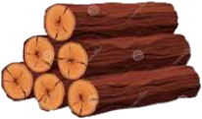






Objectifs initiaux du projet NaviForest
D 12
    → Permettre la production uniforme et le partage des informations utiles au transport de bois
    → Récupérer les données dessertes dans une base nationale unique via un outil collaboratif en ligne
    → Améliorer la compétitivité de la filière Forêt-Bois française
55 tonnes
N 134
N 134
Itinéraire dérogatoire au code de la route en termes de tonnage pour le transport de bois
(itinéraire bois ronds)
Scierie
Papeterie
Chaufferie
Institut national de l’information géographique et forestière
17/11/2025
5

Slide 6

Tranche 1 & 2 du projet NaviForest
(2018 - 2020) (2022 - 2023)
    Inventaire des bases dessertes régionales existantes
    Numérisation des arrêtés préfectoraux « Itinéraires bois ronds »
    Création sous l’égide du CNIG d’un standard national de données « Dessertes pour le transport de bois »
    Création de la Base nationale métier « Dessertes pour le transport des bois » + intégration de 143 000 km d’itinéraires bois rond + dessertes PACA + dessertes départementales sur Grand Est
    Développement d’un site web collaboratif + application mobile NaviForest
naviforest.ign.fr
Institut national de l’information géographique et forestière
6
6

Slide 7
Bouleversements de la Loi Incendie
Institut national de l’information géographique et forestière

Slide 8

Loi incendie de juillet 2023
    Loi vise à renforcer la prévention et la lutte contre l’intensification et l’extension du risque incendie
    Art. L. 153-9. – […] II. – Chaque département établit et met à jour, au moins tous les cinq ans, une carte des voies d’accès aux ressources forestières, des voies de défense des bois et forêts contre l’incendie et des points d’eau. Cette carte est mise à disposition gratuitement et librement sous une forme dématérialisée, sur un portail national commun au plus tard le 1er janvier 2026
    Décret d’application du 29/03/2024
    Article 4 : […] « Art. D. 153-26.-La carte prévue par le II de l'article L. 153-9, établie par chaque département, affiche les informations relatives en particulier à la localisation et aux caractéristiques des dessertes forestières, des points d'eau et des pistes utilisables à des fins de défense contre l'incendie.
    « Un arrêté du ministre chargé de l'agriculture définit des normes cartographiques en vue d'assurer l'harmonisation nationale des cartes départementales. »
    Arrêté ministériel (à paraître)
    A rédiger par le ministère, en lien avec la stratégie nationale de défense des forêts et des surfaces non boisées contre les incendie en cours de rédaction, imposera l’utilisation du standard
Institut national de l’information géographique et forestière
8

Slide 9



Besoin conjoint en forêt
D 12
    → Disposer de toutes les informations utiles à la prévention et à la lutte contre les feux de forêt
    → Loi Incendie englobe les dessertes forestières et les pistes DFCI dans sa cartographie
N 134
N 134
Institut national de l’information géographique et forestière

Slide 10

Contexte du standard
Projet NaviForest a repris dans une Tanche 3 (2024-2026)
  Pilotage MASA & MI
  Le MASA a validé le fait que la BD TOPO sera la base nationale dans laquelle seront intégrées les informations Dessertes, Pistes DFCI et Points d’eau mentionnées par la loi
Rappel : Standard v1 publié en 2019
    Assurer cohérence entre l’ensemble des données et acteurs
    Uniformiser les productions régionales ou locales de données
    Faciliter leur intégration dans une base nationale unique
Suite à la loi Incendie, besoin de mettre à jour et élargir le standard CNIG pour :​
      Intégrer les thématiques « Pistes DFCI » et « Points d’eau »
      Rendre le modèle de données compatible avec celui de la BD TOPO
      Prendre en compte le retour d'expérience de la v1
Institut national de l’information géographique et forestière
10
17/11/2025
Notes:
A mutualiser avec la thématique DFCI

Slide 11

Où en est-on du standard?
- Organisation
Institut national de l’information géographique et forestière
17/11/2025

Slide 12
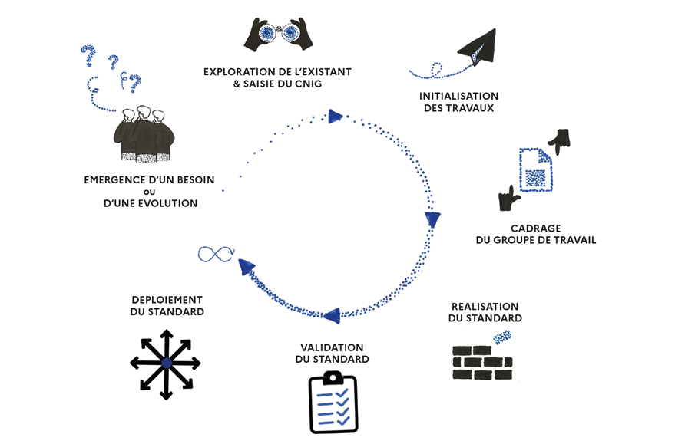

Processus d’élaboration d’un standard
  Travaux d’élaboration du standard
  Ecriture du standard
  Ecriture du schéma et modèle UML
  Envoi et appel à commentaires
  → En cours
  → Automne 2025
Institut national de l’information géographique et forestière
12
17/11/2025
Notes:
A mutualiser avec la thématique DFCI

Slide 13

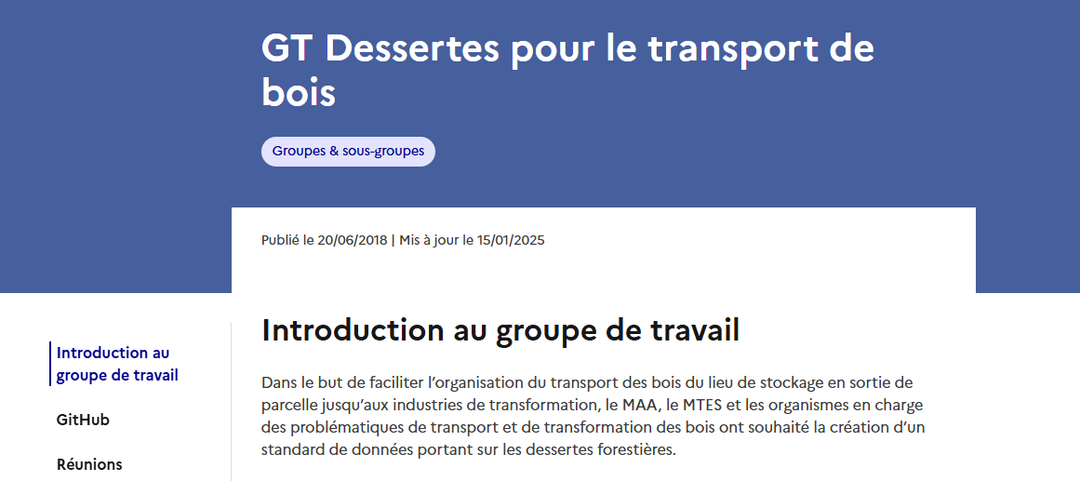
Livrables attendus
Documents
  Une V2 du standard « Dessertes en forêt : Transport de bois et DFCI »
  Un modèle conceptuel de données (+ mapping à plat avec la BD TOPO)
  Un schéma pour validateurs (compatible schema.data.gouv/validata)
Organisation, suivi du GT et communication
  Liste de diffusion par mail (inscription via marion.lacroix@ign.fr)
  Espace de travail commun
    GitHub (maj + rapide)
    Page de GT
      Espace Réunions (ODJ, CR, autres infos)
      Espace Ressources (ppt, documents servant
      de base de travail)
Institut national de l’information géographique et forestière
13
17/11/2025
Notes:
A mutualiser avec la thématique DFCI

Slide 14



Organisation et fonctionnement du GT
Pilotage
  Isabelle Bertrand (MASA)
  LC Xavier Van Elsuwe (MI)
  → Sébastien Paradon (MI - BOMSIS)
Co-animation
  Thierry Saffroy (IGN)
    → remplacé par Pierre-Olivier Hays (IGN)
  Vincent Morillon (FCBA)
  Marion Lacroix (IGN)
  Changement de nom :
  « Standard CNIG Dessertes en forêt :
  Transport de bois et DFCI »
Institut national de l’information géographique et forestière
14
17/11/2025
Notes:
A mutualiser avec la thématique DFCI

Slide 15






Bases de travail
Les voies d’accès aux ressources forestières → Standard CNIG « Dessertes pour le transport de bois »
  Réalisé dans projet NaviForest
  Récupérer les données dessertes dans une base nationale unique via un outil collaboratif en ligne
  V1.0 du Standard validé et diffusé par le CNIG depuis 2019
Les voies de défense des bois et forêts contre l’incendie → Standard communautaire « Pistes DFCI »
  Intégration par l’ANSC des voies DFCI dans la BD TOPO (voir spécifications de la BD TOPO )
  Utilisé dans NexSIS (outil national SGA/SGO SDIS)
Les points d’eau → Standard AFIGEO « Points d’eau »
  Problème : ne couvre pas les points d’eau en forêt
  Modèle de données conçu pour les PEI (AFIGEO)
  Utilisé dans NexSIS
Institut national de l’information géographique et forestière
15
17/11/2025
Notes:
A mutualiser avec la thématique DFCI

Slide 16
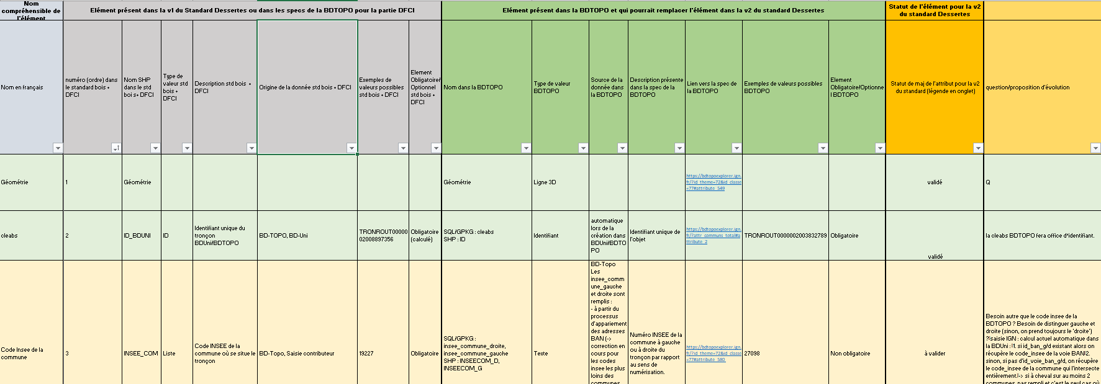

Procédure de travail
1
2
4
3
Tableau excel de travail (disponible sur GitHub)
On part du standard CNIG V1
  Voit si un alignement est possible avec un élément déjà existant BD TOPO
  Discute des besoins Transport de bois + DFCI
  Voit quelle évolution technique est possible avec les experts BD TOPO
Ateliers de travail par type
  Linéaires Tronçons
  Ponctuels
    Équipements
    Contraintes
    Points d’eau (sous-groupe DFCI)
1
2
3
4
Institut national de l’information géographique et forestière
16
17/11/2025

Slide 17

Points d’attention
Modélisation =
Définir un socle de données minimal commun :
On ne redéfinit ni les BDs, ni outils, ni les cartographies métiers !
Evolutions BD TOPO =
Les données seront reçues dans la BD TOPO. On essaie de faire converger le modèle au maximum afin de ne pas impacter les données socles BD TOPO.
Néanmoins des évolutions BD TOPO sont à prévoir car une route en forêt = une route, donc une évolution sur un attribut route en forêt = une évolution sur tous les linéaires routes
Concertation =
Tous les travaux sont ouverts et chaque acteur participant (à distance ou en présentiel) a une voix durant les phases de standardisation (modélisation, écriture, relecture, appel à commentaires)
Institut national de l’information géographique et forestière
17
17/11/2025

Slide 18
Où en est-on du standard?
- Etat des travaux
Institut national de l’information géographique et forestière
17/11/2025

Slide 19

Planning prévisionnel
  Modélisation → jusqu’à fin décembre2025
    Linéaires
        Réalisé durant les sessions de Février et juin 2025
        Finalisation fin 2025
    Ponctuels
        Sous-groupe points d’eau -> démarrage fin 2025
        Atelier 17 novembre 2025
  Ecriture du standard → décembre à janvier 2026
  Relecture et validation par le GT → janvier 2026
  Appel à commentaires (ouvert à tous) → février à mars 2026
  Résolution des commentaires et publication par le GT → mars 2026
  Passage du standard devant la commission des standards du CNIG → printemps 2026
  (→ Lancement du GT 2 « Processus / infrastructure de la remontée de l’information + modalités de mise à jour » à initier par la DGPE)
Institut national de l’information géographique et forestière
19
17/11/2025

Slide 20

Participants GT
ARDFCI (Association Régionale DFCI) | FORET D'ICI
CFBL (Coopérative forestière) | Fransylva
CNPF (Centre National de la Propriété Forestière) | GCF (Groupe Coopération Forestière)
CRIGE PACA (Centre de Ressources en Information Géographique en PACA) | GIP ATGeRi (Groupement d’Intérêt Public Aménagement du Territoire et Gestion des Risques)
DDT39 Jura (Direction Départementale des Territoires) | IGN (Institut national de l'information géographique et forestière)
DDT55 Meuse | Ministère de l'Agriculture et de la Souveraineté alimentaire
DDT68 Haut Rhin | Ministère de l'Intérieur - BOMSIS
DDT88 Vosges | ONF (Office National des Forêts)
DPFM (Délégation à la Protection de la Forêt Méditerranéenne) | OPENIG (Occitanie Pyrénées en Intelligence Géomatique)
DRAAF Auvergne Rhône Alpes | SDIS17 Charente (Service Départemental d'Incendie et de Secours)
Entente Valabre | SDIS66 Pyrénées-Orientales
FCBA (Institut technologie Forêt Cellulose Bois-Construction Ameublement) | Transport Mauffrey
FNCOFOR (Fédération nationale des communes forestières) | Transports Fontan
FNEDT (Fédération nationale des entrepreneurs de travaux agricoles, forestiers et ruraux) | Transports Masnada
  Liste diffusion → +100aine personnes
  56 membres actifs jusqu’ici dans le GT
  Sous-groupe Points d’eau → 40aine de volontaires
  Atelier #3 → 38 inscrits
Institut national de l’information géographique et forestière
20
17/11/2025

Slide 21
C’est parti!
Institut national de l’information géographique et forestière
21
17/11/2025

